Slide 1
第二节
换元积分法
一、第一换元法
二、第二换元法

Slide 2


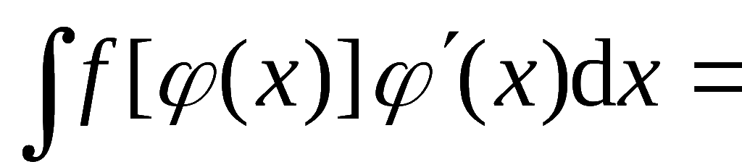
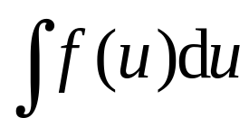

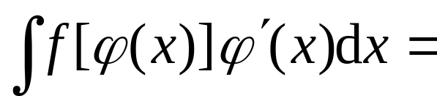
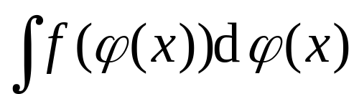
2.1 第一换元法
定理1.
有连续的导数，
则有换元
公式
即
(也称配元法
, 凑微分法)

Slide 3
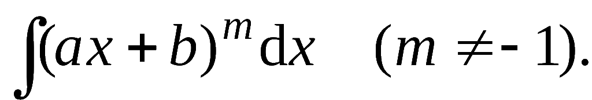


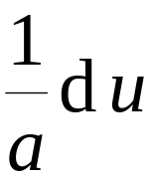
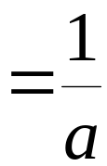
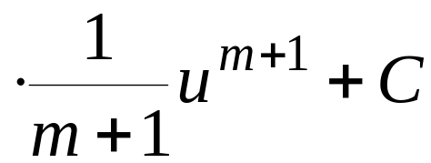
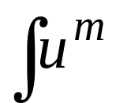
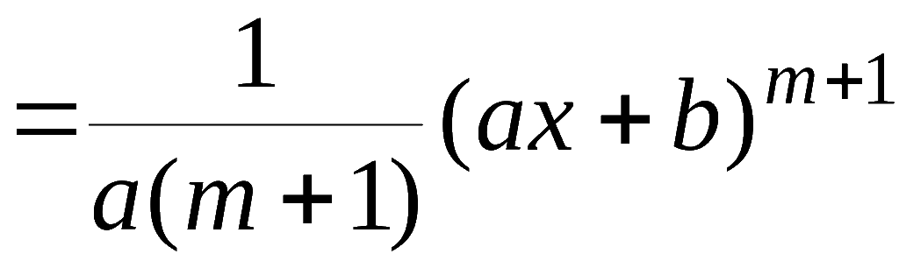
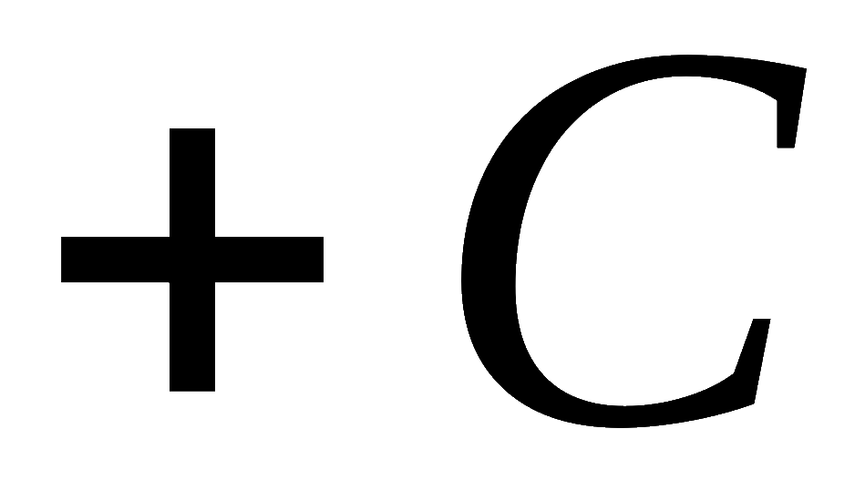
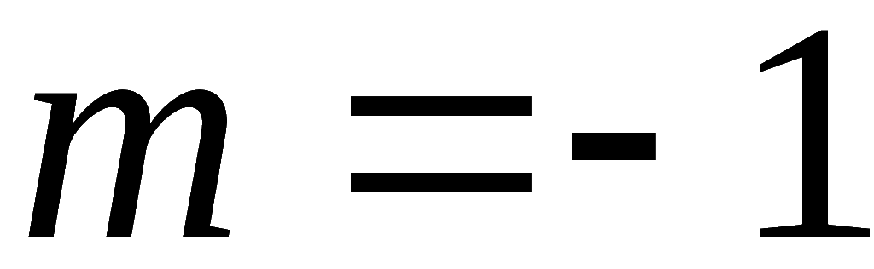
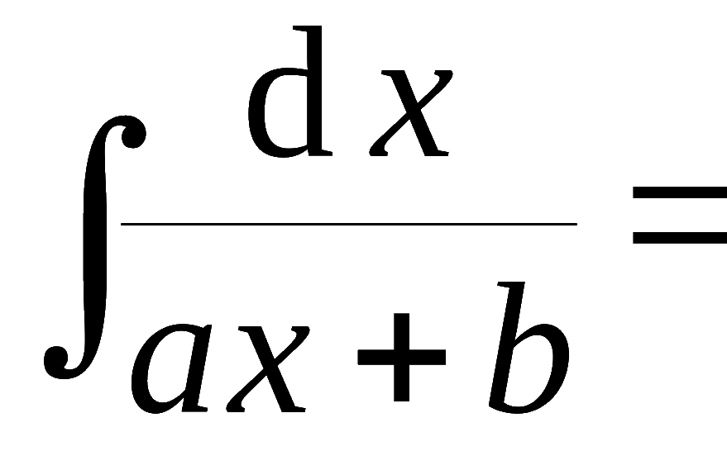
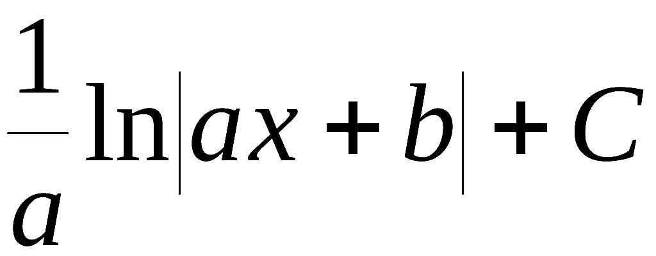
例1. 求
解: 令
则
故
原式 =
注: 当
时

Slide 4
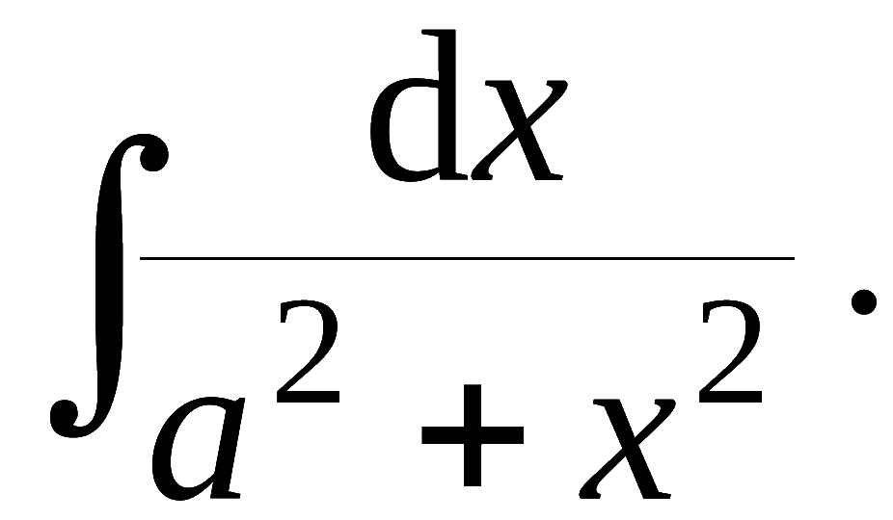
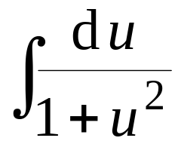
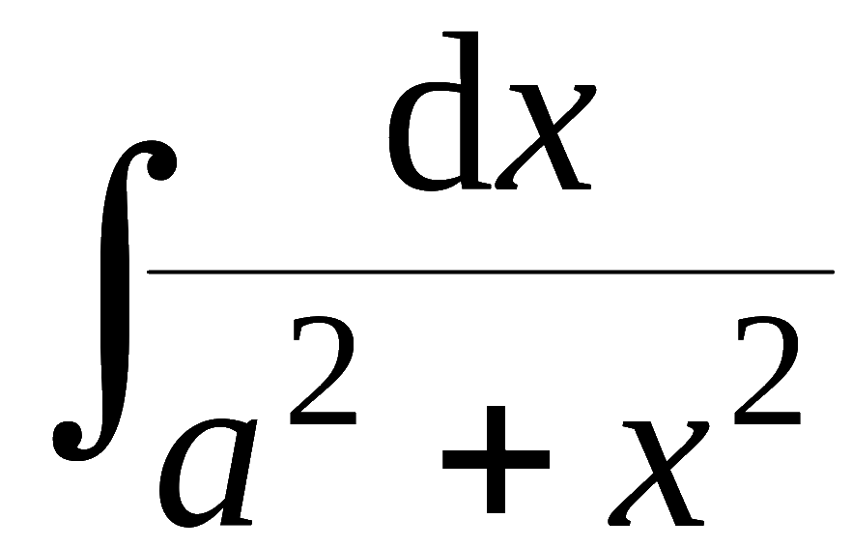
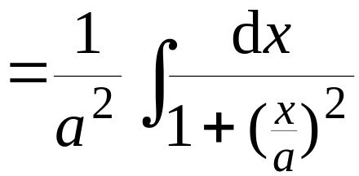


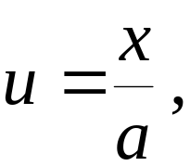
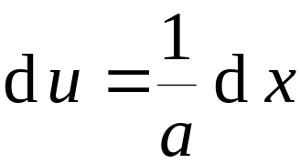

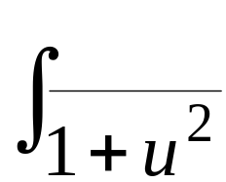
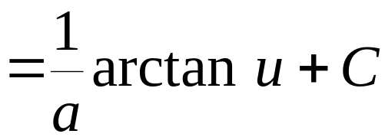

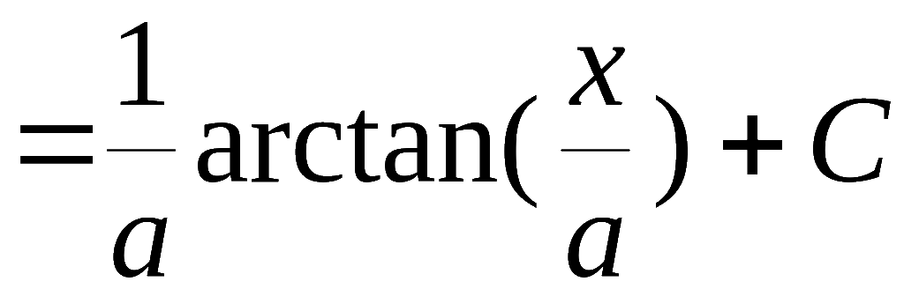
例2. 求
想到公式
解:
令
则

Slide 5
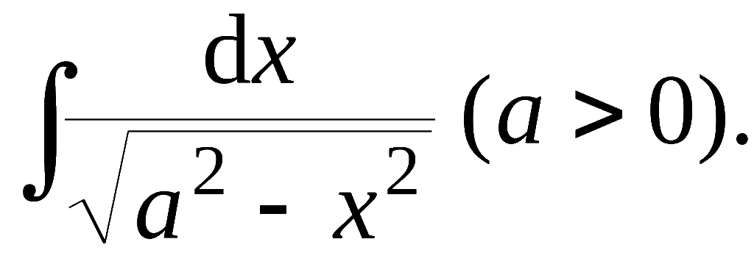
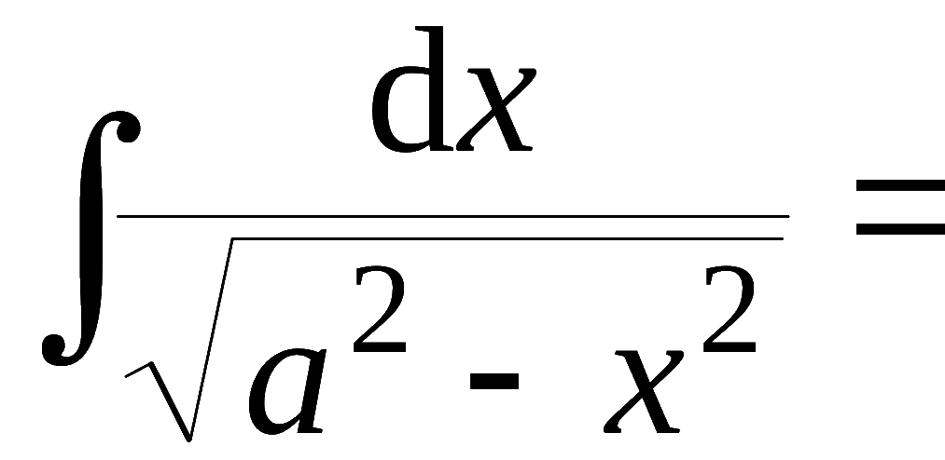
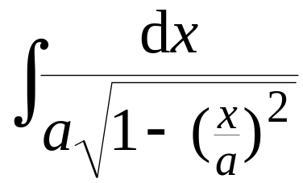
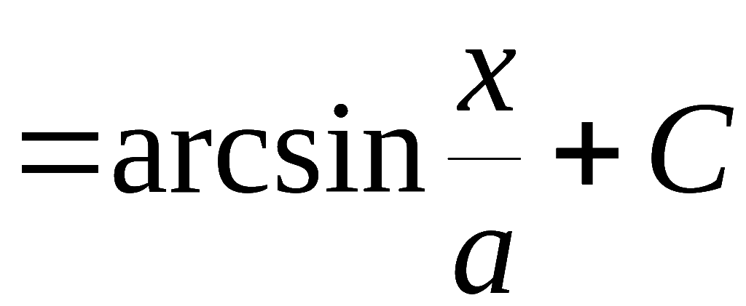
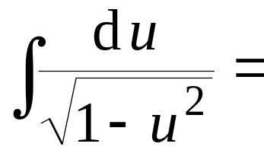

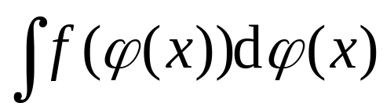
例3. 求
解:
想到
(直接配元)

Slide 6
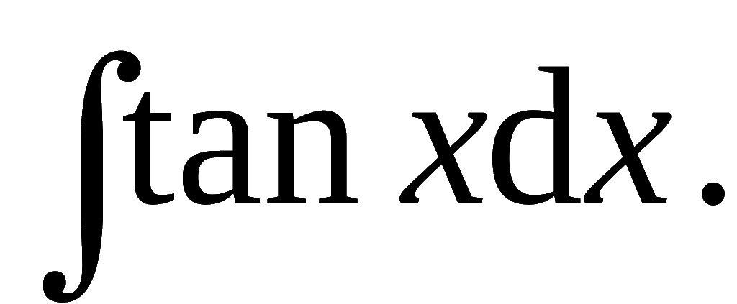
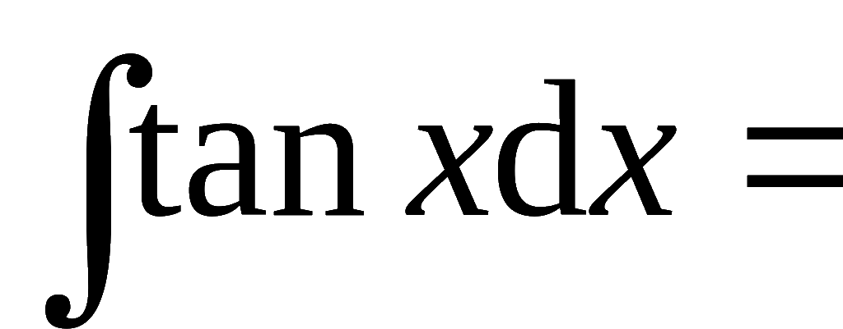
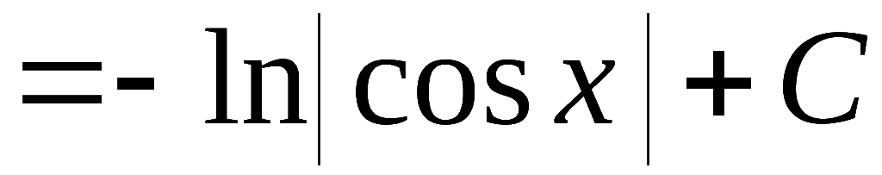
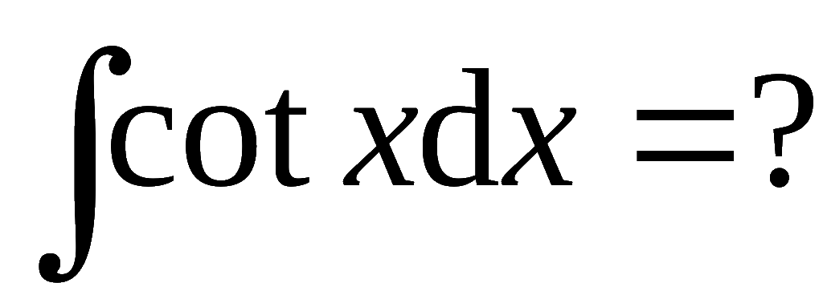
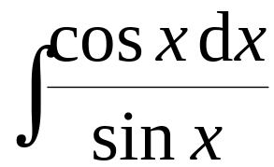
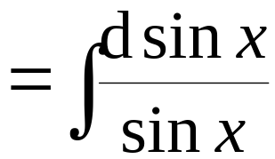
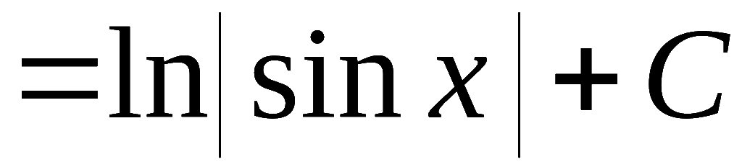
例4. 求
解:
类似

Slide 7
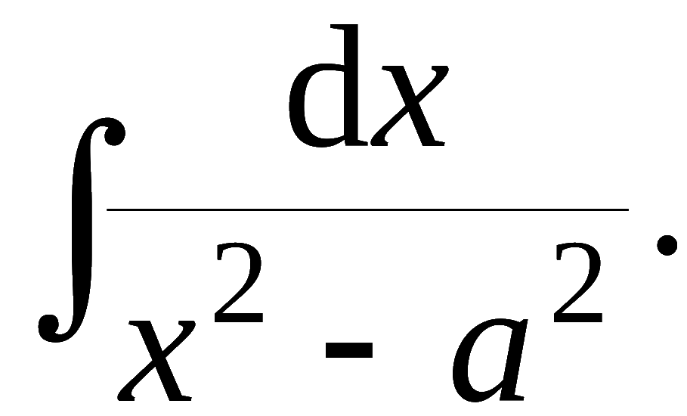

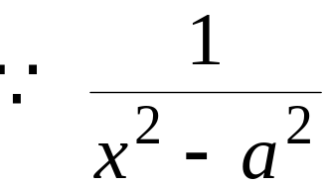
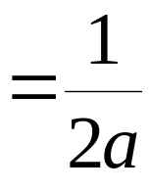
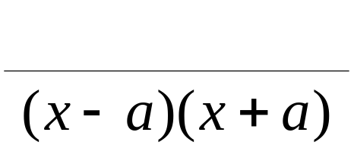
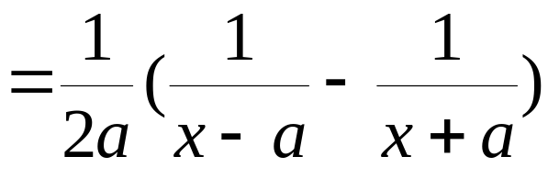
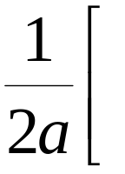
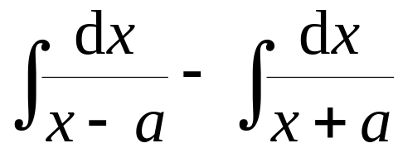

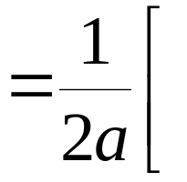
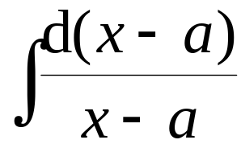
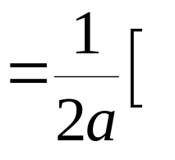
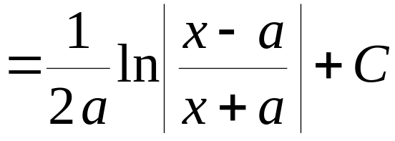



例5. 求
解:
∴ 原式 =

Slide 8
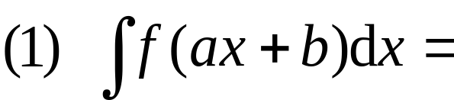
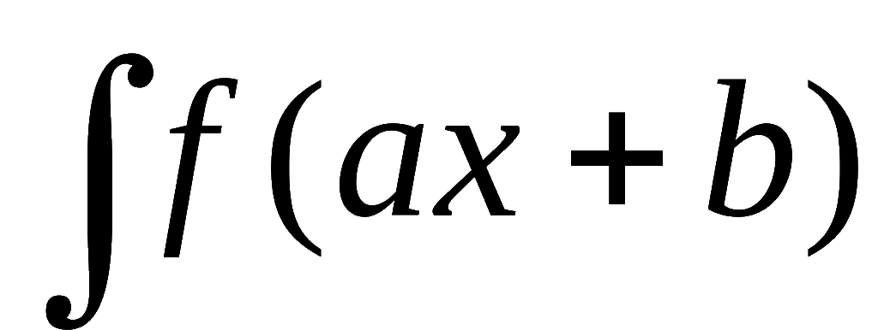

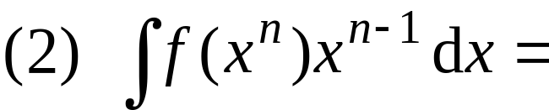











常用的几种配元形式:

Slide 9















例6. 求
解: 原式 =

Slide 10












例7. 求
解: 原式 =
例8. 求
解: 原式 =

Slide 11











例9. 求
解法1
解法2
两法结果一样

Slide 12










例10. 求
解法1

Slide 13











解法 2
同样可证
或

Slide 14










例11. 求
解: 原式 =

Slide 15















例12 . 求
解:

Slide 16















例13. 求
解:
∴原式 =

Slide 17















例14. 求
解: 原式=
分析:

Slide 18







例15. 求
解: 原式

Slide 19















1. 下列各题求积方法有何不同?

Slide 20





二、第二类换元法
第一类换元法解决的问题
难求
易求
若所求积分
难求，
易求,
则得第二类换元积分法 .

Slide 21




















定理2 . 设
是单调连续可导 , 且
具有原函数 ,
则有换元公式
证:
令
则

Slide 22





















例16. 求
解: 令
则
∴ 原式

Slide 23




















例17. 求
解: 令
则
∴ 原式

Slide 24



















例18. 求
解:
令
则
∴ 原式

Slide 25












令
于是

Slide 26













例19. 求
解: 令
则
原式
原式
当 x < 0 时, 类似可得同样结果 .

Slide 27











小结:
1. 第二类换元法常见类型:
令
令
令
或
令
令

Slide 28










2. 常用基本积分公式的补充
令
(7) 分母中因子次数较高时, 可试用倒代换

Slide 29











Slide 30








例20. 求
解: 原式
例21. 求
解:

Slide 31








例22. 求
解: 原式 =
例23. 求
解: 原式

Slide 32






例24. 求
解: 令
得
原式

Slide 33











例25. 求
解: 原式
令

